Slide 1
KAIROS Biografisches Coaching und Kompetenzentwicklung
ICP4 - Ich Entwicklung
Die Life-Story
ICP 5 Intelligenzen + Fähigkeiten

Slide 2
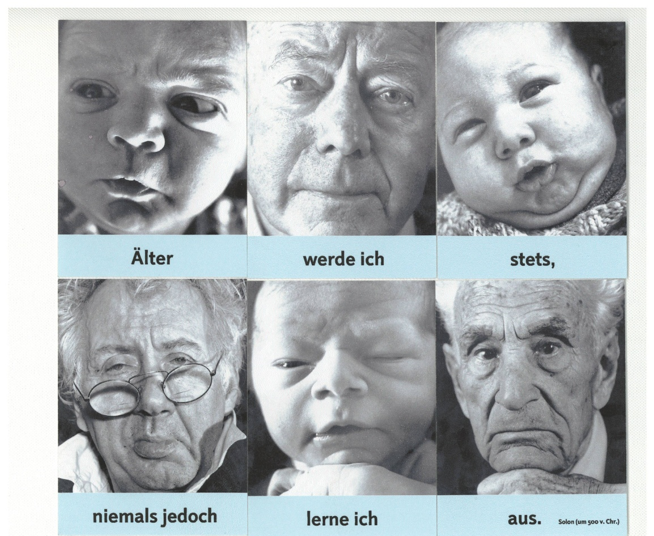
Lernen und Entwicklung in jedem Alter
Es dauert sehr lange, bis man jung wird (Picasso)
Das Leben leben kann man nur vorwärts –
Das Leben verstehen kann man nur rückwärts
Sören Kierkegaard
2
Notes:
Die drei Megatrends der Demografie
Erhöhung der Lebenserwartung
Umverteilung der Gesellschaft von „Jung“ auf „Mittelalt“ (50+) im Westen
Wertewandel der verschiedenen Generationen
Die drei Megatrends unserer Zeit
Globalisierung
Nano & Bio-Technologie
Nachhaltigkeit
Adenauer erstmals Bundeskanzler mit 75!
Ingrid Noll erster Bestseller mit 59
Zitat Pablo Casals (Cellist, gest. 1973) mit 92: “Warum ich noch jeden Tag übe? Nun, ich mache Fortschritte“
Zitat Hermann Dörnemann, gest. 2005 mit 111 Jahren „Wenn ich gewusst hätte, dass ich so lange lebe, hätte ich besser auf mich aufgepasst.“
bis 40-jährige und über 40-jährige
1989: 56% zu 44% 2005: 46% zu 53% 2015: 42% zu 58%

Slide 3
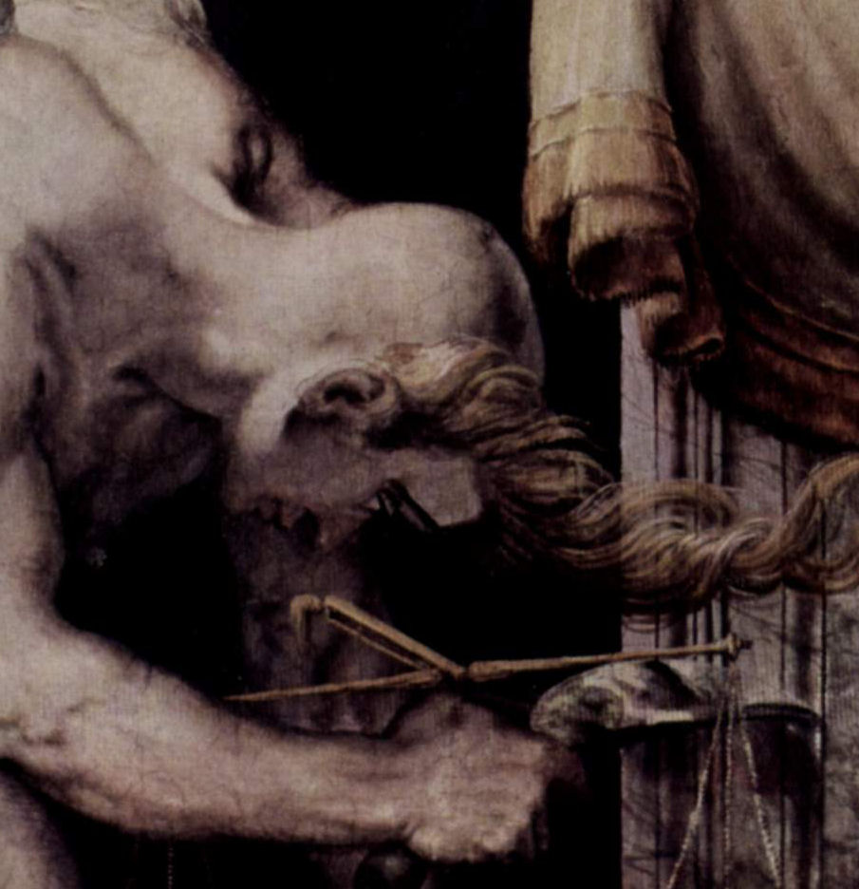
Kairos – der Gott des günstigen Augenblicks
Der griechische Gott Kairos
Gott des günstigen Augenblicks
Die Locke an der Stirn – „beim Schopfe packen“
Die Glatze am Hinterkopf – eine Chance verpassen
Gegenspieler Chronos – Gott der Zeit, der seine Kinder frißt

Slide 4
Anwendungsfelder
Berufsorientierung
Unternehmer, Selbständige
Führung
Lebensphasenwechsel
Identität und Fokus finden
Abschließen – Neuanfang - Versöhnung – Aufbruch
Lebensthemen finden, abschließen, neu beginnen

Slide 5
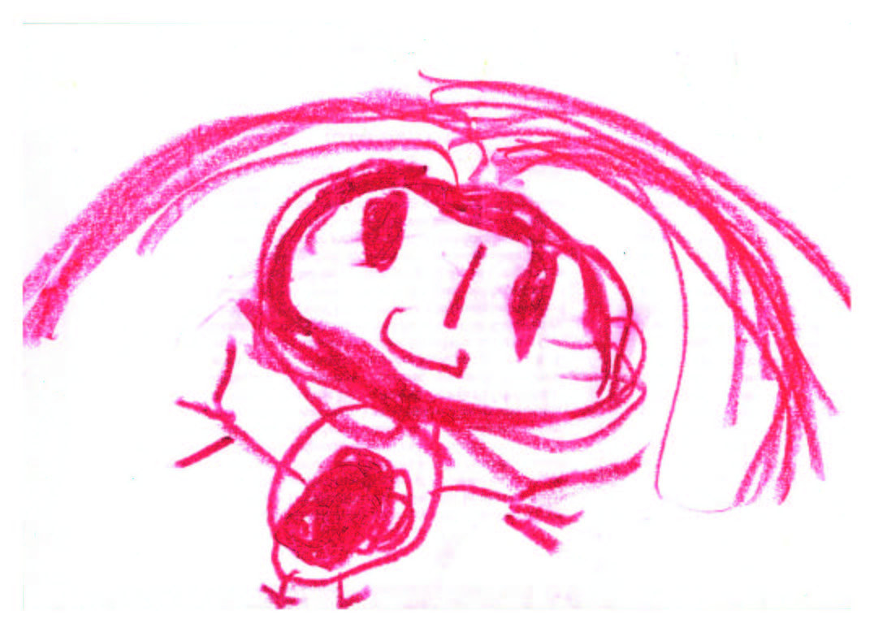
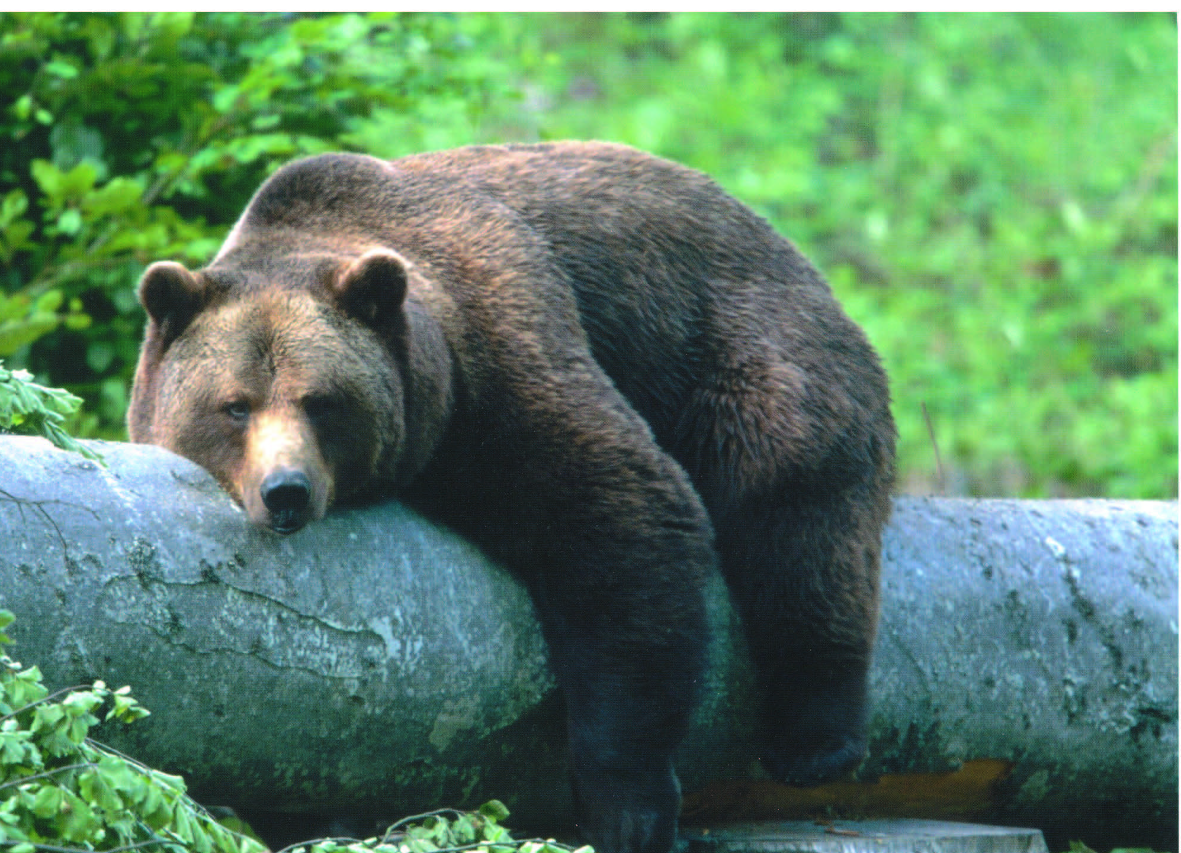
Ebenen Modell der Persönlichkeit
(McAdams, 2001)
Ebene III - Die Life story
Integrationsebene: Wie ich wurde, was ich bin
Ebene II – Mentale Modelle und Charakteristische Anpassungen
Veränderliche Konzepte über die Zeit (Werte; Glaubenssätze)
Kompetenzen Charakterstärken
Ebene I – Persönlichkeitsstruktur
„Ausstattung“, stabile Faktoren
Notes:
Der Psychologe Dan McAdams unterscheidet in seinem integrierenden Persönlichkeitsmodell drei Ebenen von Persönlichkeit, die unterschiedlich veränderbar sind: ] McAdams, D.P.: The Psychology of Life Stories. Review of General Psychology, Vol.5, No.2, 100-122, 2001
Ebene III bezeichnet die Ebene der „life story“. In dieser Ebene integriert der Mensch sich selbst mit allen Persönlichkeitszügen und Erfahrungen als sinnvolle Einheit. Dafür kann die narrative Struktur der „Lebenslinie“ eine sinnstiftende Dimension sein.
Ebene II ist die Ebene der „charakteristischen Anpassungen“, d.h. grundlegender Überzeugungen wie dem Bewusstseinslevel mit den Werten, kognitiven Mustern und Glaubenssätzen sowie den Verhaltensstrategien eines Menschen. Diese Ebene verändert sich sowohl langsam als auch zum Teil sprungartig. Veränderungen auf dieser Ebene werden häufig als dramatische Einschnitte erlebt, in denen Menschen das Leben plötzlich „mit neuen Augen sehen“. Hier setzt die Metapher der „Lebensreise“ an.
Ebene I ist die Ebene mit weitgehend stabilen Persönlichkeitsfaktoren – diese ist kaum veränderbar. Sie gehört zur „Ausstattung“ des Menschen mit seinen Ressourcen und auch Begrenzungen.

Slide 6
Die Elemente der KBC-Methode
7
Lebensphase: 7-Jahres-Phasen: Das Leben in Überschriften….
1
Zyklusjahr Geburtstag = Jahr 0 | 1 | 2 | 3 | 4 | 5 | 6 | 7
Lebensstrang 1
Lebensstrang 2
Lebensstrang 3
Lebensstrang 4
………
……….
……….
Historische Ereignisse
Name Zyklus-Jahr
7
Verbindung zwischen den Lebenssträngen und durch die Lebensphasen (alle Elemente):
ZYKLUSJAHR Rhythmus-Analyse
Der rote Faden: Wie ich wurde, wer ich heute bin
1-7
Lebensstrang-Analyse , z.B. Berufsbiografie
2
Kompetenz-analyse
4
3
Lebensthemen universell /
individuell
5
Werte
Blockaden Hindernisse Konzepte
Charakter-stärken (VIA)
negativ/ nicht bewältigt
6
Motivatoren/ Persönlichkeit
Lebensthemen im historischen Kontext
Kairos-Biografie-Coaching – die KBC-Methode© Quellen: siehe Literaturangaben
Notes:
Die Elemente der KBC-Methode:
Das Kairos Biografie Coaching, die KBC-Methode, umfasst sieben Elemente, die sie nacheinander durchlaufen können. Je nach dem Schwerpunkt ihrer berufsbiografischen Frage, können Sie auch einzelne Elemente der KBC-Methode auswählen. In jedem Fall empfehle ich Ihnen jedoch mit dem ersten Element „Das Leben in Überschriften“, zu beginnen, weil es einen sehr guten Überblick über ihre gesamte Biografie ermöglicht.
Alle sieben Elemente der KBC-Methode sehen Sie im Überblick in der Grafik (Nummer der Grafik oder Ort). Sie sehen dort exemplarisch den Aufbau einer Seite im Kairos Datenchart. Und das ist mit jedem der Elemente gemeint:
Das Leben in Überschriften. In diesem Element der KBC-Methode geben Sie jeder Siebenjahresphase ihres Datencharts eine eigene Überschrift, ganz so wie die Kapitel eines Buches. Sie startenmit der Lebensphase 1-7 und finden eine passende Überschrift für ihre Kindheit, zum Beispiel “Kindheit wie in Bullerbü“ oder “auf wackligen Beinen in die Welt“, je nachdem wie sie ihre Kindheit empfunden haben. So gehen Sie weiter durch alle weiteren Lebensphasen und finden jeweils einer für sie passende und möglichst bildhafte Überschrift. Methodische Hinweise, wie Sie die Überschriften für Ihre Lebensphasen finden, gebe ich Ihnen in dem Kapitel“ das Leben in Überschriften „.
Die Lebensstranganalyse. In diesem Element, schauen wir uns einen Lebensstrang oder auch Lebensbereich ihrer Biografie separat an. So könnten Sie zum Beispiel einmal ihre Berufsbiografie von Anfang bis zu ihrem heutigen Lebensjahr an einem Stück erzählen. Das gleiche können Sie auch mit anderen Lebens strengen machen. So können Sie Ihre Beziehungsbiografie erzählen oder ihre Familienbiografie oder auch ihre Gesundheitsbiografie anschauen. Eine spezielle Methode, seine Berufsbiografie zu analysieren, ist die Karriereanker-Methode (E.Schein). Die Fragen für diese Methode finden Sie in dem Kapitel Berufsbiografie.
Die Lebensthemen. Vermutlich werden sie, wenn sie ihr Leben in Überschriften mit Titeln oder einen einzelnen Lebensstrang erzählen, ganz bestimmter Themen erkennen können, die zu einem bestimmten Zeitpunkt in ihrem Leben wichtig waren. In Pubertät und Jugend sind das zum Beispiel Themen der Identitätsfindung und der Abgrenzung. In den Jahren vom 21. bis 28. Geburtstag stehen die Suche und Experimente rund um das Thema Berufswahl im Vordergrund. In dem Kapitel Lebensthemen finden Sie Beispiele für universelle Lebensthemen, also solche die alle Menschen mehr oder weniger durchlaufen, und auch solche die sich ganz individuell nur in ihrem Leben zeigen. Eine Analyse der Lebensthemen kann wichtig sein wenn uns Orientierung fehlt oder sie besonders zwei Lebens strenger zum Beispiel die persönliche Entwicklung und die Berufsbiografie zusammen betrachten möchten.
Die Kompetenzanalyse. In ihren unterschiedlichen beruflichen Stationen aber auch in ihrem privaten Leben haben sie sich unzählige Fähigkeiten angeeignet, die man in Kompetenzen zusammenfassen kann. So haben Sie vielleicht die Fähigkeit ein bestimmtes Softwareprogramm zu bedienen wie SAP, oder ein Datenbank System. Zeigt sich in ihrer Biografie dass sie generell talentiert sind sich schnell in neue Softwaresysteme einzuarbeiten, dann verfügen Sie über einer technische Kompetenz für Software. Unabhängig davon ob Sie in Ihrem nächsten Job in einem Steuerbüro ein neues System lernen müssen oder in ein Multimedia Studio die neueste Software für Bildbearbeitung erlernen müssen, sind sie mit ihrer technischen Kompetenz für Software bestens gerüstet. In der Kompetenzanalyse werden sich jedoch auch die so genannten soft-Skills untersuchen d.h. ihre Personal und ihre soziale Kompetenz sowie ihre methodische Kompetenz, zum Beispiel ein Meeting moderieren zu können oder planerische Kompetenzen im Bereich Projektmanagement zu haben. Die Kompetenzanalyse ist für sie entscheidend, wenn Sie überlegen den Beruf zu wechseln oder sogar in ein neues Berufsfeld zu gehen. Mit der Kompetenzanalyse werden Sie über alle Lebensbereiche analysieren, was sie ganz besonders gut können, was ganz genau sie persönlich ausmacht. Aus dieser Kompetenzanalyse werden sie gestärkt hervorgehen und mit großem Selbstbewusstsein, mit der Kraft aus ihrer Biografie, in Initiativbewerbungen und Vorstellungsgespräch gehen können.
Werte-Analyse. Werte geben uns Orientierung und Sinnen erleben. Was uns wertvoll ist, darauf wollen wir nicht verzichten. Von daher spielen wehrte und auch die Veränderung von Werten über die Biografie eine sehr wichtige Rolle, wenn sie eine wichtige berufliche Entscheidung treffen möchten. Werte sind außerdem mit ihren Kern-Kompetenzen eng verbunden. Denn wir bilden Kompetenzen häufig in den Bereichen aus, die uns auch wertvoll und wichtig sind. Andererseits sind Kompetenzen nutzlos, wenn wir sie in Bereichen ausgeprägt haben die uns nicht wichtig und wertvoll sind. Bei der Kompetenzanalyse werden daher immer auch die Werte mit betrachtet. Im integralen Coaching (Fiolka und Wagner 2013) führen wir in jedem Karriere-Orientierungs-Coaching eine ausführliche Werteanalyse durch. Ohne Klarheit über die eigenen Prioritäten im Leben Segeln wir ohne Kompass. Das spiegelt auch das Diktum von Seneca: „Wer seinen Hafen nicht kennt, für den ist jeder Wind der falsche.“ in dem Kapitel über Werte finden Sie Fragen und Checklisten, die Ihnen helfen werden,ihre Werte zu erkennen. Neu
Analyse der Charakterstärken. Unter Charakterstärken, verstehen wir trainieren wahre Eigenschaften des Menschen, die über Fido Kulturen auf der ganzen Welt als Teil eines guten und wünschenswerten Charakters geschätzt werden. Die Liste der 24 Charakterstärken geht auf umfangreiche Forschung der positiven Psychologie zurück. In dem Kapitel über Charakterstärken können Sie einen kostenfreien Onlinetest (VIA) absolvieren. Zu Charakterstärken gehören zum Beispiel Mut, Durchhaltevermögen, aber auch Neugier, der Sinn für das Schöne, oder soziale Intelligenz. Charakterstärken lassen sich trainieren, und unterscheiden sich so von Persönlichkeitsmerkmalen oder Motivation an, bei denen wir von einer relativen Stabilität also weniger Veränderbarkeit ausgehen. Charakterstärken sind besonders in Zeiten des Wandels und der Veränderung wichtig. Aus den 24 Charakterstärken sind bei jedem Menschen ungefähr fünf besonders stark ausgeprägt. Es kann sehr hilfreich sein zu wissen, welche Stärken unsere ganz besonderen Ressourcen und Schätze sind. Wenn Sie die Liste der Charakterstärken angesehen haben, werden Sie vermutlich in allen Bereichen ihres Lebens Situationen finden, in denen sie diese Charakterstärken bereits eingesetzt haben. Auch sind Charakterstärken und Kompetenzen unterstützend für einander. Wenn Sie die Charakterstärke Ausdauer haben werden sie vermutlich auch eine personale Kompetenz aufweisen, die man als Zähigkeit oder Hartnäckigkeit bezeichnen könnte. Wenn Sie bereits einen Persönlichkeitstest oder ein Motivationsprofil, wie das Reiss-Profil, mit einem Coach besprochen haben, können Sie diese Informationen natürlich auch in ihre biografische Analyse mit einbeziehen. Sie werden sehen, dass sich ihre Persönlichkeit und ihre Motivationsohren in vielen Szenen ihrer Biografie widerspiegeln. Im Gegensatz allerdings zu Charakterstärken bewerten und Kompetenzen sind diese Persönlichkeits-Parameter wenig veränderlich. Wir können nur lernen mit ihnen in unterschiedlichen Situationen gut umzugehen. In der KBC-Methode beschäftigen wir uns vorwiegend mit Elementen, die sie auch selbst verändern können. Allerdings können ihre Persönlichkeitsmerkmale eine wichtige Ergänzung sein, um zum Beispiel eine Entscheidung für die Freiberuflichkeit oder angestellte Tätigkeit zu treffen.
Rhythmusanalyse. Das siebte Element der KBC-Methode ist eng mit dem Kairos-Prinzip verknüpft. Wie bereits eingangs geschildert meint der Kairos den günstigen, den richtigen Moment in unserem Leben. Die Rhythmusanalyse betrachtet ein einzelnes Zyklusjahr über alle Lebensphasen, also einer vertikalen Betrachtung durch alle ihrer Kairos-Datenchart-Blätter. Es ist möglich, jedem der einzelnen sieben Zyklus Jahre einen charakteristischen Namen zu geben. Vielleicht ist das siebte Jahr ihrer Lebensphasen jeweils ein „Sprungbrett“. Oder es ist „das Jahr der Ruhe“. Nicht in allen Kairos-Daten-Charts lässt sich ein eindeutiger Rhythmus finden, der über alle Leser Lebensphasen durchgängig ausgeprägt ist. Aber häufig ist es frappierend, dass sich doch ein innerer Rhythmus im Leben vieler meiner Coachees finden lässt. Die Rhythmusanalyse ist besonders wichtig für Sie, wenn Sie sich unsicher über den Zeitpunkt ihres beruflichen Wechsels sind, oder ein seltsames Gefühl von Zögern oder innerer Unruhe empfinden, was den Wechsel oder die Veränderung betrifft. Im Kapitel zur Rhythmusanalyse leite ich Sie Schritt für Schritt durch die Methodik und im Text finden Sie etliche Beispiele für einen günstigen Moment des Wechsels oder eben auch ein gutes Jahr, um noch zu warten. Wenn Sie einzelne oder alle sieben Elemente des Kairos Biografie Coachings durchlaufen haben, werden sie als Ergebnis so etwas wie den roten Faden finden, dem sie gefolgt sind, und den sie im gehen auf ihrem Lebensweg mit entwickelt haben.. Sie werden erkennen wie sie wurden, wer sie heute sind. Für manche Coachees ergibt sich das schon durch die erste Übung, „Das Leben in Überschriften“ oder aus der Erzielung der Berufsbiografie. Alle sieben Schritte der KBC-Methode jedoch ergeben diese Fülle, dieses Gesamtbild auf unser Leben, unsere Biografie, die viele meiner Klienten fast ehrfürchtig staunen lässt. Nachdem ich Ihnen jetzt alle Elemente der KBC-Methode erläutert habe, wählen Sie für Ihre Fragestellung den nächsten passenden Schritt aus. Gerne lege ich ihn noch einmal ans Herz, dass sie mit der ersten Übung „Das Leben in Überschriften“ beginnen.

Slide 7
Anwendungsfelder
Berufsorientierung
Ressourcen (Stärken, Werte, Kompetenzen, Resilienz)
Typisches in meiner Berufsbiografie
Offenes….. Abgeschlossenes
Unternehmer, Selbständige
Mein Thema, mein Produkt, mein USP
Familie, Erbe oder Pionier/in
Führung
Meine Leitlinien, mein roter Faden, meine Aufbrüche
Lebensphasenwechsel
Abschließen – Neuanfang - Versöhnung – Aufbruch
Lebensthemen finden, abschließen, neu beginnen

Slide 8
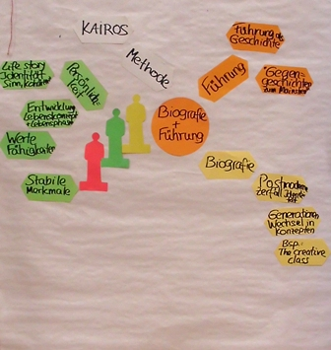
KAIROS – warum Biografie wieder „in“ ist
Biografie
In der Postmoderne, der „neuen Unübersichtlichkeit“ , wird Biografie als sinnstiftendes Element wieder wichtiger.
Junge Menschen mit viel Potential „the creative class“ richtet sich nach Spaß und Sinnerleben aus in der Wahl von Unternehmen und Ländern (Lit.: Richard Florida: The creative class)
Notes:
8

Slide 9
Entwicklung auf zwei Ebenen
Fertigkeiten, Kompetenzen Arbeitsfähigkeit/Gesundheit auf dem bestehenden Niveau erhalten und dazu Maßnahmen vereinbaren
Erhaltung
Fertigkeiten, Kompetenzen und Arbeitsfähigkeit erweitern und dazu Maßnahmen entwickeln
Entwicklung

Slide 10
Entwicklung von Kompetenzen + Fertigkeiten
Kompetenzen sind die Befähigungen einer Person, mit neuen Situationen erfolgreich umzugehen und sich dafür in der Lage zu sehen
Kommunikationskompetenz
Lernfähigkeit mit Computerprogrammen
Fertigkeiten sind konkrete Handlungen, die man konkret abfragen kann: „Was tun Sie dabei?“ „Was müsste ich tun in Ihrem Beruf?“
Spezifischer Bedienvorgang einer bestimmten Maschine
Anwendung von MSOffice Word 2003

Slide 11
Die vier Kompetenzfelder
Personale Kompetenz
Fachkompetenz
Wie ich mit mir selbst umgehe; Welche Eigenschaften ich habe
Was meine fachlich gelernten Voraussetzungen sind
Lernfähigkeit
Ausdauer + Belastbarkeit
Selbstfürsorge (Gesunderhaltung)
………..
Umgang mit Maschinen
Kenntnis von Sicherheitsvorschriften
Handwerkliche Kompetenz
…………..
Sozialkompetenz
Methodenkompetenz
Wie ich mit anderen umgehe
Wie ich an Dinge/Aufgaben/Probleme herangehe
Andere in Gruppen integrieren
Anpassungsbereitschaft
Gemeinsam eine Aufgabe lösen
…………..
Besprechungen leiten
Planen, organisieren, Zeiteinteilung
Methoden zum Wissenserwerb beherrschen
…………..

Slide 12
Backup

Slide 13
KAIROS – Anwendung für Führungskräfte
Nach Howard Gardner bedeutet Führung auszuüben auch eine Vermittlung von „Geschichten“ und „Gegengeschichten“ zum Mainstream
Welche „Geschichte“ erzähle ich als Führungskraft –wofür stehe ich?
Welche biografischen Wurzeln hat meine Führung?
Wann habe ich angefangen zu „führen“
Was macht meine Führungsphilosophie aus?
Welche Vorbilder? Welche Anti-Bilder

Slide 14
Quellen
Kompetenzen: Lang-von Wins/Triebel: Kompetenzorientierte Laufbahnentwicklung
360 Grad Perspektive der Realität und Motivation: CCB in Anlehnung an K. Wilber
Maßnahmen gegen Demotivation: Wunderer/Küppers: Demotivation und Remotivation (2003), S. 181f

Slide 15
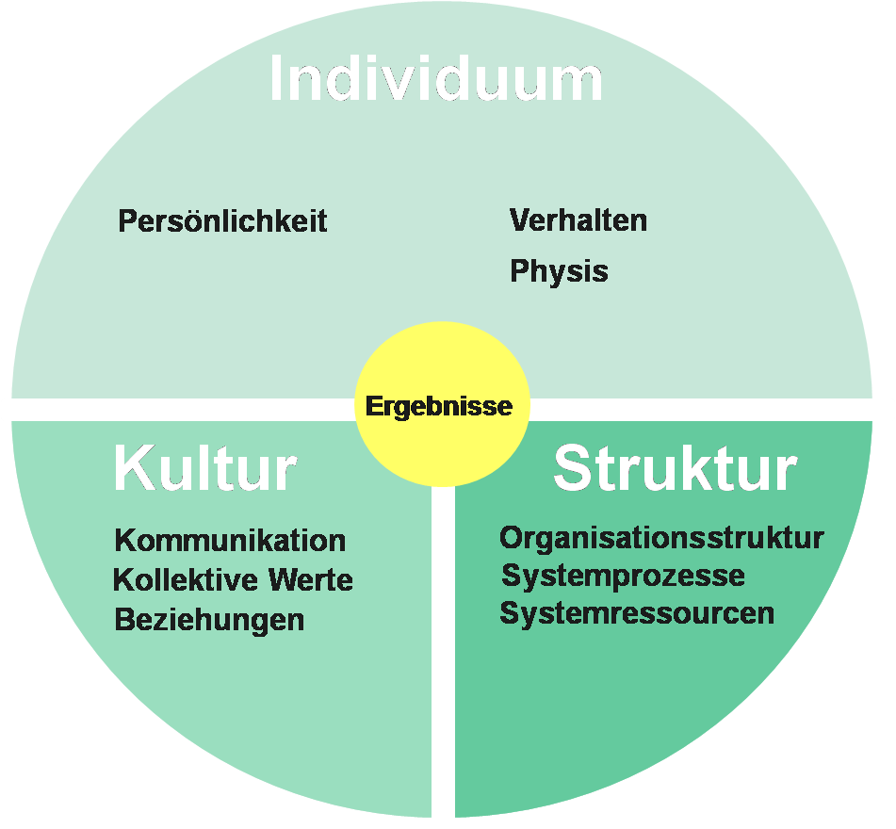
Die ganze Realität: 360 Grad Perspektiven
Notes:
Wertearbeit, Erfüllung der Werte, Sinnfrage stellen, evtl. langfristiges Lebensziel
Analyse der Persönlichkeitsmerkmale: MBTI, Reiss Motive, Stärken, Besonderheiten, innere Überzeugungen beachten und überprüfen!
Welche Fähigkeiten sind vorhanden, auf denen aufgebaut werden kann. Ist das erforderliche Wissen für die Erreichung des Ziels die Bewältigung der Aufgabe vorhanden?
Wie sehen die Strukturen ihres Umfeldes aus, wo sind die begrenzenden, behindernden Faktoren? Ist die Unternehmenskultur für Sie unterstützend oder haben Sie den Eindruck, Sie passen irgendwie nicht da hinein? An welchen Faktoren genau liegt dieser Eindruck? Wie können Sie reagieren?

Slide 16
360 Grad Perspektive Motivation
„ICH“
Person
Persön- lichkeit
Verhalten
Ich will (nicht)…
Motivation Kompetenzen
Ich kann (nicht)…
Fertigkeiten, Wissen
Innerlich, unsichtbar
Äußerlich, sichtbar
Ich soll (nicht)…
Sozialer Druck
Informelle Regeln Geschichte, Kultur
Ich darf (nicht) Ich muss (nicht)…
Regeln, Prozesse,
Ressourcen
Beziehungen
Kultur
Strukturen Ressourcen
„WIR“
Zwischenmenschlich, Organisation/System

